Slide 1
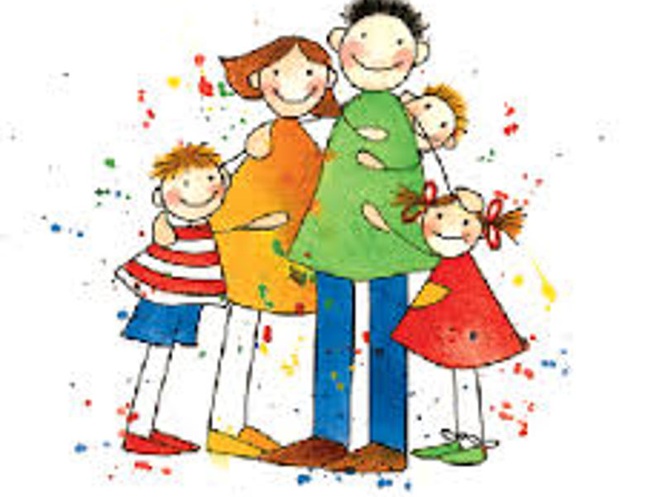
Как живет семья?
Подготовила воспитатель: Клейн Р.И.

Slide 2
Цели урока:
1. Формирование у детей представления о семье, как о людях, которые любят друг друга, заботятся друг о друге; 2. Становление нравственных представлений детей о внутрисемейных отношениях, сплочение детей и родителей; 3. Развитие семейного творчества и сотрудничества семьи и школы, воспитание у учащихся чувства любви и уважения к родителям, гордости за свою семью.

Slide 3
Загадка
У меня есть мама, У меня есть папа, У меня есть дедушка, У меня есть бабушка, А у них есть я. Что это?

Slide 4
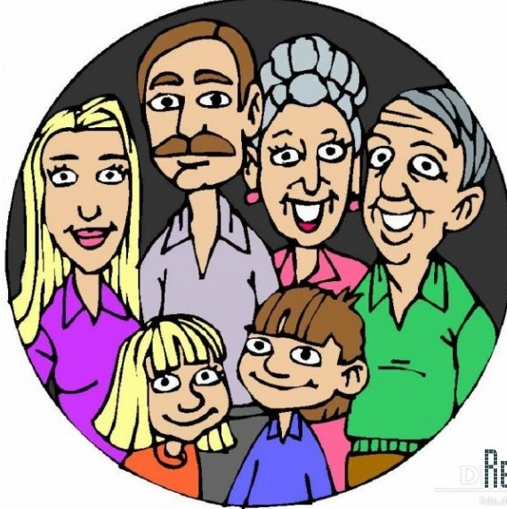
1. Это группа живущих вместе близких родственников. 2. Объединение людей, сплоченных общими интересами.

Slide 5
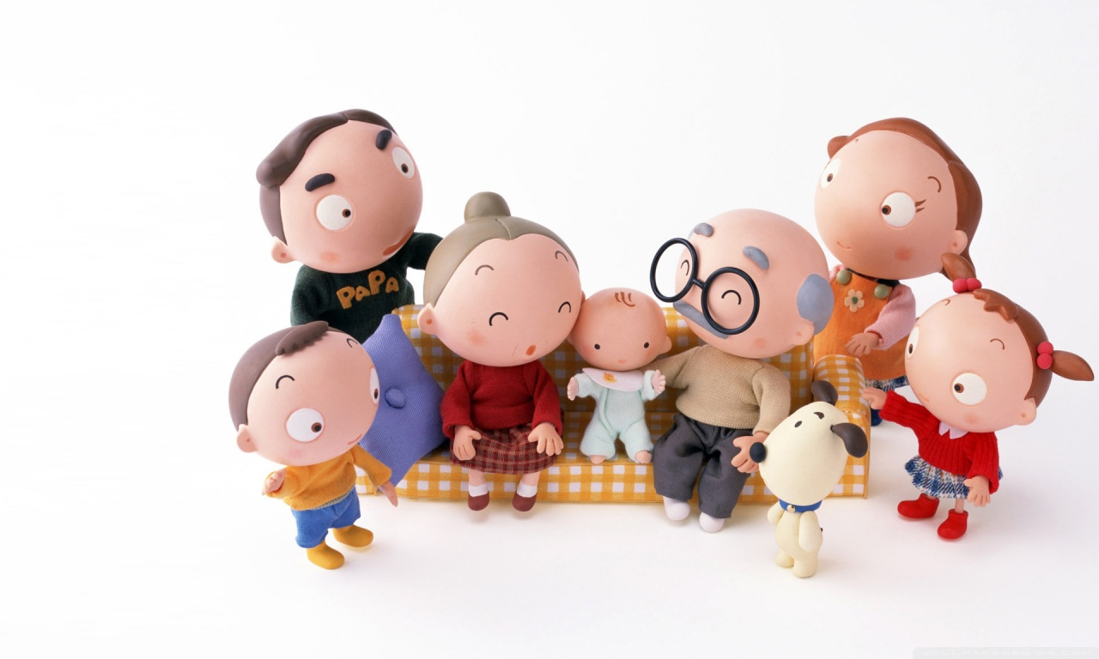
«Счастлив тот, кто счастлив у себя дома». ( Л.Н. Толстой)

Slide 6
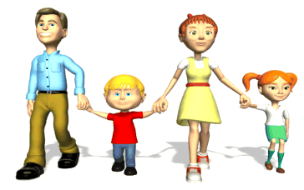
Физминутка
Кто живет у нас в квартире?
Раз, два, три, четыре, пять,
Всех могу пересчитать:
Папа, мама, брат, сестренка,
Кошка Мурка, два котенка
Мой сверчок, щенок и я
Вот и вся моя семья.

Slide 7
В старину членов семьи называли «домочадцами». В одной семье могут быть люди разного возраста, т.е. люди разных поколений.
Как вы понимаете значение слова «поколение»?

Slide 8
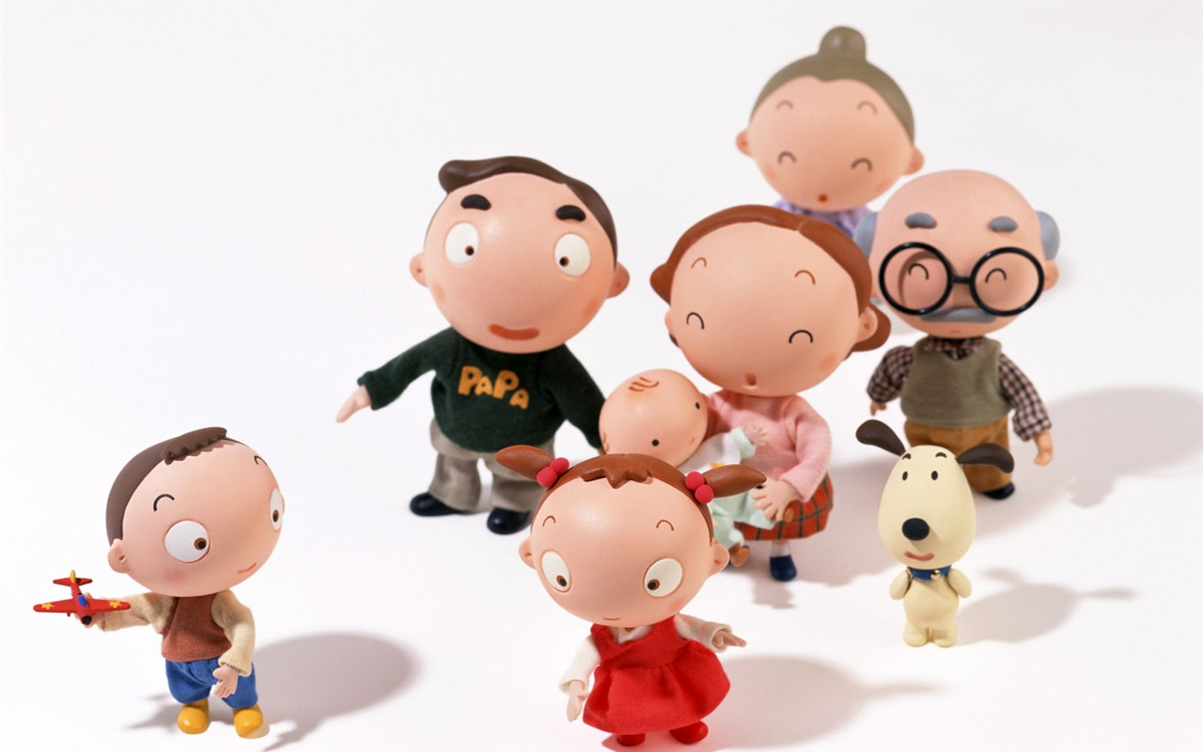
Поколение – люди одного возраста, живущие в одно время. Все дети нашего детского сада – это одно поколение – младшее, ваши дедушки, бабушки – это люди другого поколения, старшего поколения.

Slide 9
Игра « Кто кому кто?»
– Маша, ты кто для мамы? (дочь) – Артем, кто называет тебя сыном? (папа) – Максим, ты кто для бабушки? (внук) –Рита, у папы есть мама. Кто она тебе? (бабушка) – Анжела, у мамы есть сестра. Кто она тебе? (тетя) –Настя, у маминой сестры есть дети: сын и дочь. Кто они тебе? (двоюродные братья и сестры

Slide 10
Игра «Найди пару»
БАБУШКА | ВНУЧКА
ОТЕЦ | ДОЧЬ
БРАТ | СЕСТРА
ТЕТЯ | ПЛЕМЯННИЦА

Slide 11
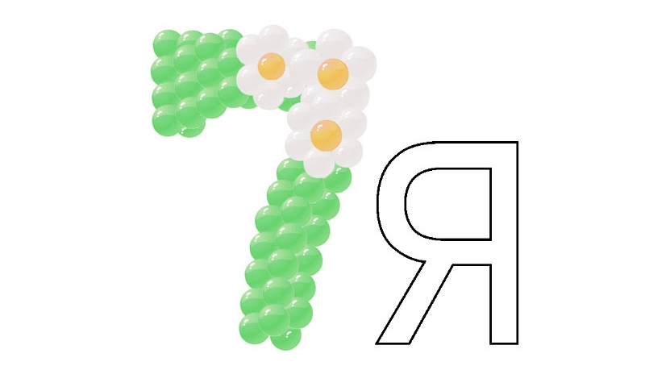
Итог урока. Рефлексия
-Почему 7 я?
- Правильно, все члены семьи должны быть равноправны. 7 точно таких же как и я членов семьи.
- Объясните значение пословицы: «Вся семья вместе, так и душа на месте».

